Slide 1

DS OTIF Detection

Slide 2


AGENDA
Visão Geral das Empresas
A DOR da ZT
Contexto dos Dados
EDA Descritivo
EDA Inferencial & Feature Engineering
Pré-Processamento & Eliminando Vazamento
Modelos Clássicos e Métricas Fundamentais
Threshold de Decisão
Matriz de Confusão, ROC e Precision-Recall

Slide 3
VISÃO GERAL DAS EMPRESAS
SOLID Gestão Empresarial: Empresa especializada em otimização de processos, aceleração de resultados e desenvolvimento de soluções corporativas. Atualmente presta consultoria e fornece sistemas de gestão para a Zenatur.
A Zenatur: Empresa focada em soluções completas de logística promocional, atuando de ponta a ponta no fluxo operacional dos clientes.
Tiago Lima: Consultor de dados da SOLID, atuando dentro da Zenatur como responsável por automações, BI e projetos de Data Science para melhoria contínua dos processos operacionais.

Slide 4
A DOR DA ZT
Processos Longos e Complexos: A Zenatur opera uma cadeia logística estruturada em múltiplas fases, cada uma com impacto direto no cumprimento dos prazos acordados com os clientes.
Problemas de OTIF: Atualmente, não existe visibilidade antecipada sobre quais pedidos estão em risco de atrasar, dificultando ações preventivas, o resultado é a dificuldade de cumprir a OTIF gerando prejuízos financeiros.
Solução para OTIF: Prever com antecedência quais pedidos têm alta probabilidade de violar o OTIF, permitindo atuação proativa e redução de prejuízos operacionais.

Slide 5
CONTEXTO DOS DADOS
O DATASET: O dataset contém o histórico de pedidos da Zenatur, com informações de datas planejadas e reais, duração das fases logísticas, atrasos, ocorrências e outros atributos operacionais. A variável-alvo é binária, um flag_atraso onde 1 = Verdadeiro e 0 = Falso
AMOSTRA: O conjunto amostral são suficientemente consistentes para modelagem, porém apresentam lacunas temporais e comportamentos irregulares em etapas específicas, sobretudo nas fases Q e W.

Slide 6
EDA DESCRITIVO
Forte Assimetria a Direita: A EDA revelou assimetria significativa nos tempos das fases, presença de outliers e concentração elevada de casos dentro dos intervalos inferiores.
Alta Dispersão: Os histogramas mostram dispersões diferentes entre as etapas.
Altos Valores Extremos: Os boxplots evidenciam a existência de valores extremos que impactam a distribuição geral e o comportamento do modelo.

Slide 7
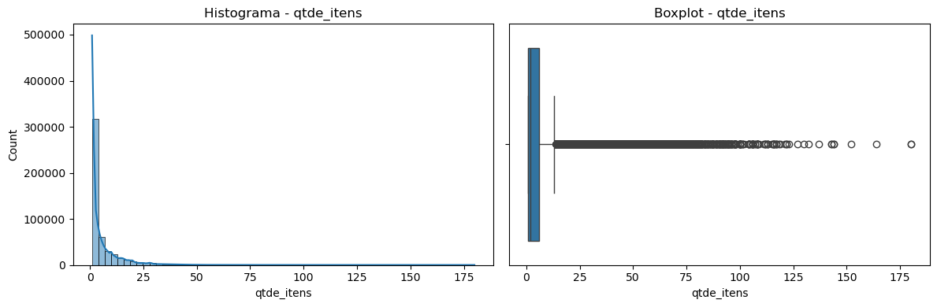
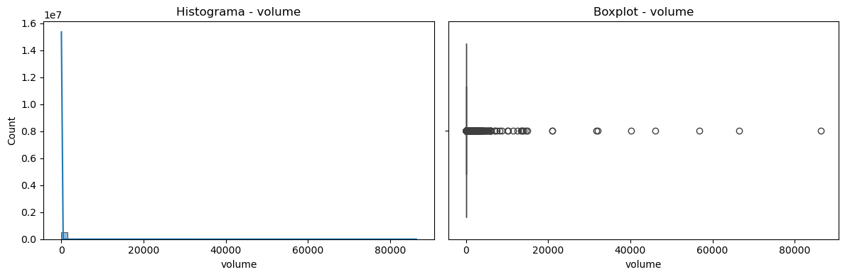

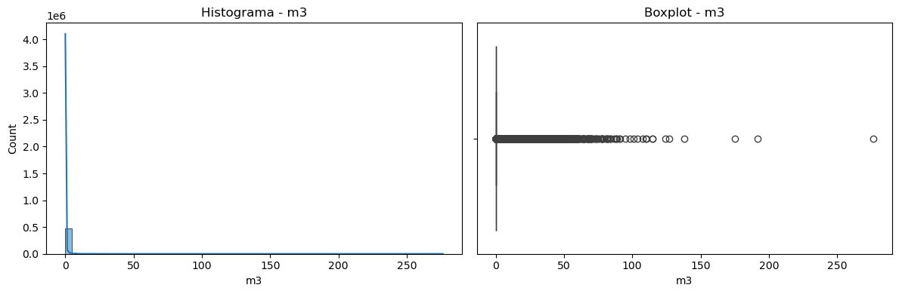
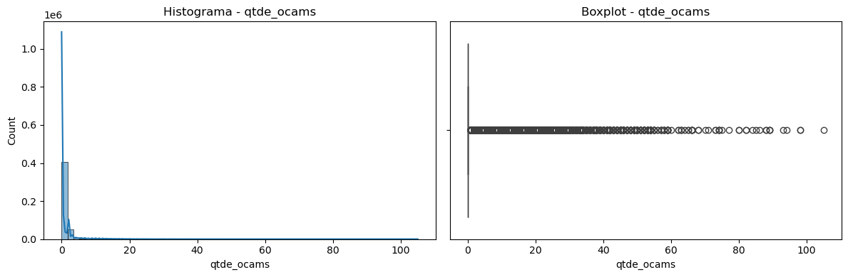
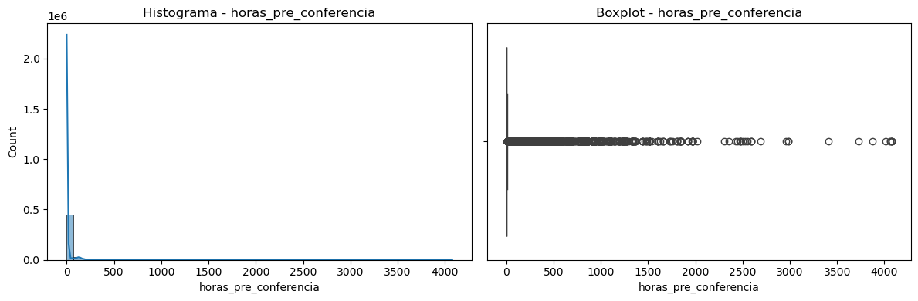
EDA DESCRITIVO - Gráficos

Slide 8
EDA INFERENCIAL & FEATURE ENGINEERING
A análise mostrou que atrasos iniciais e prolongamentos nas fases são causados por grandes volumes de itens em um pedido, o que acarrega em complexas divisões de OCAMs, estes eventos são os ofensores que aumentam exponencialmente a probabilidade de violação do OTIF.
Para capturar esses padrões, foram criadas as features derivadas como:
Lead Time Total em Horas: soma de todas as horas operacionais
Complexidade Operacional: Definido pela quantidade de itens e OCAMs
Flag de Pedido Grande: Pedidos acima do terceiro quartil ou seja 75%
Flag de Processo Longo: Lead Time das Horas muito superiores as medias

Slide 9
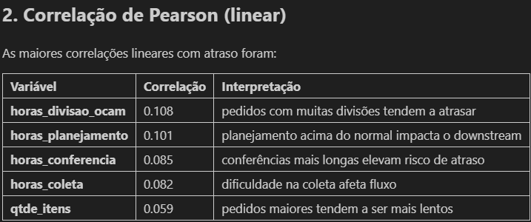
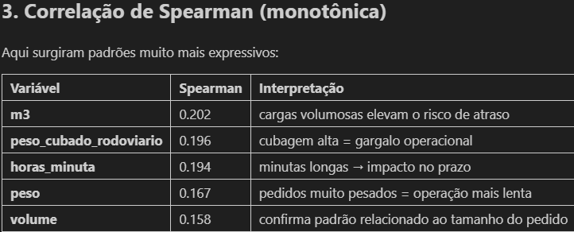
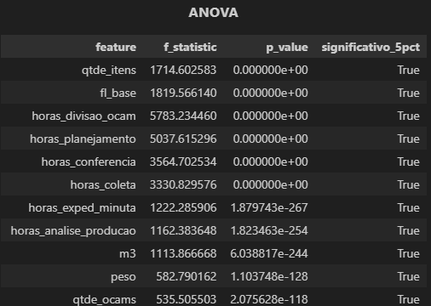
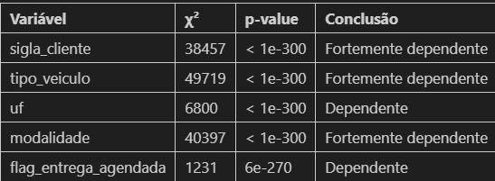
EDA INFERENCIAL & FEATURE ENGINEERING

Slide 10
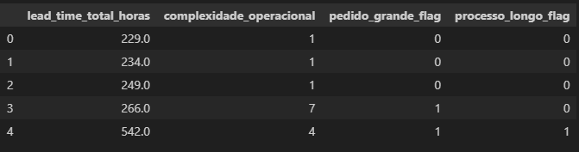
EDA INFERENCIAL & FEATURE ENGINEERING
Com base nos resultados inferenciais criou-se as variáveis: lead_time_total_horas, complexidade_operacional, pedido_grade_flag e processo_longo_flag

Slide 11
PRÉ-PROCESSAMENTO – ELIMINANDO DATA LEAKAGE
Imputação de valores ausentes: SimpleImputer(strategy="median") para aplicar a mediana nas variáveis numéricas, pois é robusto contra outliers. Para categóricas foi aplicado SimpleImputer(strategy="most_frequent")(moda), pois mantem a coerência de padrões minimizando viés.
Codificação Categórica (OneHot Encoding): É o método mais seguro e universal para modelos clássicos, como Regressão Logística, Árvores, Random Forest e Gradient Boosting.
Scaling (Padronização das Variáveis Numéricas): A padronização é uma etapa fundamental na preparação dos dados, especialmente para modelos sensíveis à escala das variáveis. Neste projeto, utilizamos o StandardScaler, que transforma todas as variáveis numéricas para uma escala comum, com média 0 e desvio padrão 1.

Slide 12
PRÉ-PROCESSAMENTO – ELIMINANDO DATA LEAKAGE
ColumnTransformer — Unindo o Processo: Consolidação de todos os elementos dentro de um único bloco de pré-processamento usando ColumnTransformer, garantindo que cada transformação seja aplicada apenas ao tipo correto de variável, preservando a integridade do pipeline.
Split Train/Test: Esta etapa divide o dataset em 70% treino e 30% teste. Usou-se o parâmetro stratify=y com o objetivo de manter as proporções originais de atrasos/não atrasos garantindo que o conjunto de treino e testes representem adequadamente o problema. A separação é importante como um dos fatores para evitar o data leakage.
Pipeline Final de Pré-processamento: Nos passos anteriores criou-se ferramentas, nada foi processado, todo o processamento será feito nesta etapa usando o Pipeline(setps=[()])

Slide 13
MODELOS CLÁSSICOS e METRICAS FUNDAMENTAIS
Modelos avaliados: Foram avaliados modelos clássicos de classificação como:
DummyClassifier: por ser um modelo mais simplista, o DummyClassifier foi usado para definir a baseline
LogisticRegression: capaz de prever probabilidade com base em variáveis independentes
DecisionTreeClassifier: modelo supervisionado que usa uma estrutura de árvore de previsões usando um fluxograma de regras de decisões.
RandomForestClassifier: modelo robusto, pois combina múltiplas arvores de decisão para melhorar a precisão e a estabilidade das previsões
GradientBoostingClassifier: o queridinho dos Cientistas de Dados por ser muito forte e preciso combinando vários modelos mais fracos de forma sequencial

Slide 14
MODELOS CLÁSSICOS e METRICAS FUNDAMENTAIS
Métricas fundamentais utilizadas para avaliar os modelos
Accuracy: proporção geral de acertos
Precision: qualidade dos positivos previstos(evita falsos positivos)
Recall: Capacidade de identificar pedidos que realmente irão atrasar
F1-Score: equilíbrio entre Precision e Recall
ROC AUC: separabilidade global entre as classes

Slide 15
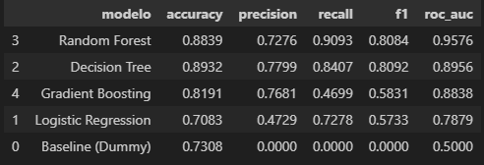
MODELOS CLÁSSICOS e METRICAS FUNDAMENTAIS
Os modelos que melhor equilibraram Recall e F1-Score foram priorizados.

Slide 16
AJUSTE DE DESBALANCEAMENTO
Os ajustes foram realizados no modelo vencedor RandomForestClassifier
Class Weights: Atribui peso maior aos exemplos da classe minoritária e peso menor para as classes minoritárias. É geralmente um bom ponto de partida, pois é simples e rápido de aplicar.
SMOTE(Synthetic Minority Over-sampling Technique): Cria novas amostras sintéticas da classe minoritária. É eficaz quando a classe minoritária tem padrões complexos que se beneficiam da geração de dados sintéticos.

Slide 17
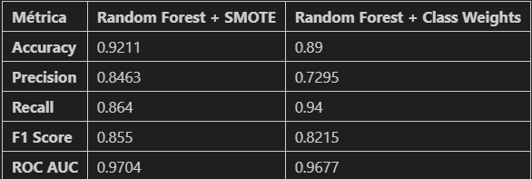
AJUSTE DE DESBALANCEAMENTO
Random Forest + SMOTE foi levemente superior, mas o tempo de processamento é alto, então é mais viável optar pelo Random Forest + Class Weights, pois o tempo de processamento e menor.

Slide 18
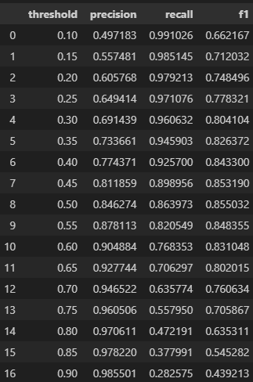
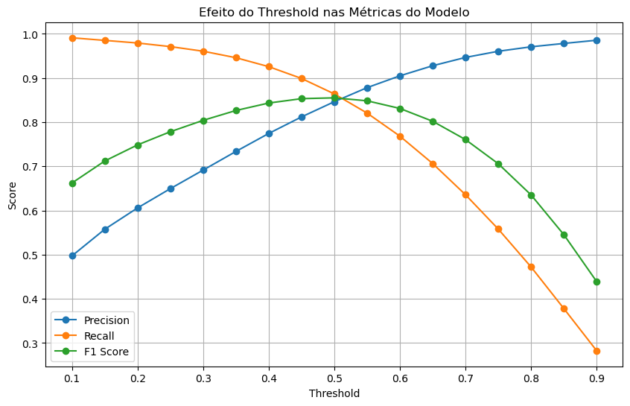
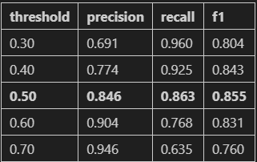
THRESHOLDS DE DECISÃO
USAR: y_pred = (proba >= 0.55).astype(int)

Slide 19
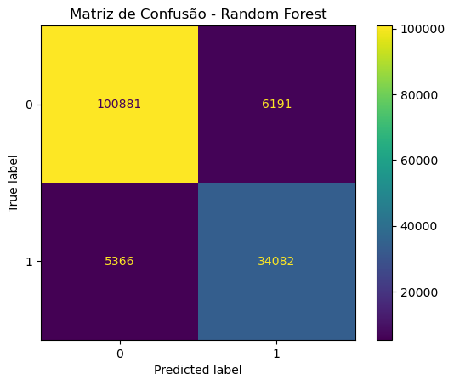
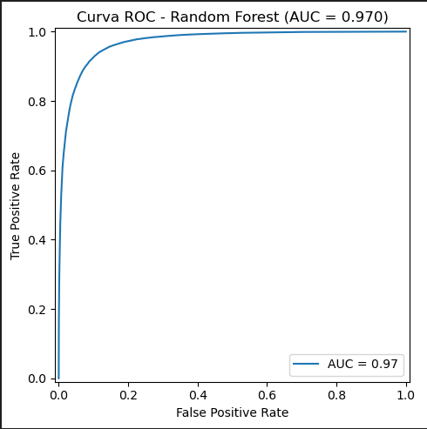
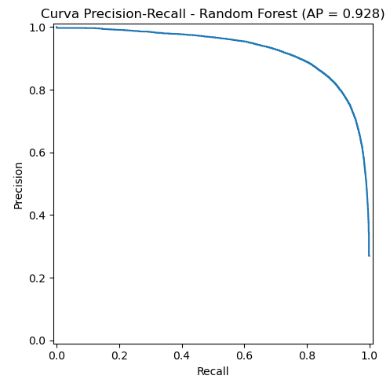
MATRIZ DE CONFUSÃO, ROC e PRECISION-RECALL

Slide 20
CONCLUSÃO
O projeto demonstrou que é possível gerar previsibilidade operacional para a Zenatur utilizando técnicas de Machine Learning aplicadas diretamente ao comportamento histórico da cadeia logística. A análise exploratória revelou assimetrias, fases críticas e padrões específicos que fundamentaram a criação de features altamente relevantes, como lead_time_total, complexidade operacional e flags de pedidos grandes e processos longos.
O pipeline de pré-processamento foi cuidadosamente estruturado para evitar data leakage, garantindo imputação, codificação e padronização feitas exclusivamente sobre o conjunto de treino. Os modelos clássicos foram avaliados de forma comparativa e o Random Forest com Class Weights apresentou o melhor equilíbrio entre Recall e F1-Score, fornecendo robustez, estabilidade e excelente capacidade discriminativa (AUC ≈ 0.97).
A análise dos thresholds permitiu ajustar a decisão final com base nas necessidades reais do negócio, definindo 0.55 como ponto ótimo para maximizar o F1-Score e reduzir falsos negativos — que representam atrasos reais não identificados. As curvas ROC e Precision-Recall confirmam a forte capacidade do modelo em separar pedidos com risco real de atraso, mesmo em um cenário de classes desbalanceadas.
Em síntese, o modelo final entrega previsibilidade, robustez e capacidade prática de suporte à tomada de decisão, podendo ser integrado diretamente ao fluxo operacional da Zenatur para alertas antecipados de risco OTIF.

Slide 21
PRÓXIMOS PASSOS
Criar o artefato em REST API: Publicar o modelo como endpoint usando FastAPI, incluindo rota de predição, validação de entrada e aplicação do threshold ótimo (0.55).
Desenvolver o Frontend com Streamlit: Interface simples para upload de dados, visualização das probabilidades, ordenação por risco, dashboards e matrizes de decisão.
Criar os Containers Necessários (Docker): Containerizar o backend (API), o frontend (Streamlit) e o modelo pré-processado, garantindo reprodutibilidade e portabilidade.
Orquestrar os Containers: Configurar o Docker Compose com rede interna, variáveis de ambiente e inicialização coordenada dos serviços.
Deploy em Ambiente de Demonstração (Heroku): Publicar a solução integrada em um ambiente acessível via web, permitindo demonstração executiva para diretores, gestores e tomadores de decisão.

Slide 22
Obrigado
Tiago Pereira lima – 1020325
LinkedIn: https://www.linkedin.com/in/tiago-lima-935049154/
Github Projeto: https://github.com/tiago466/ds-otif-detection-ml

